Slide 1
Дәріс 8-9
Синапс жіктелуі, құрылысы. Синапстарда қозудың өтуі. ПСҚП пайда болу механизмі.
Орталық жүйке жүйесінің жалпы сипаттамасы.
Дәріскер профессор Атанбаева Г.К.

Slide 2
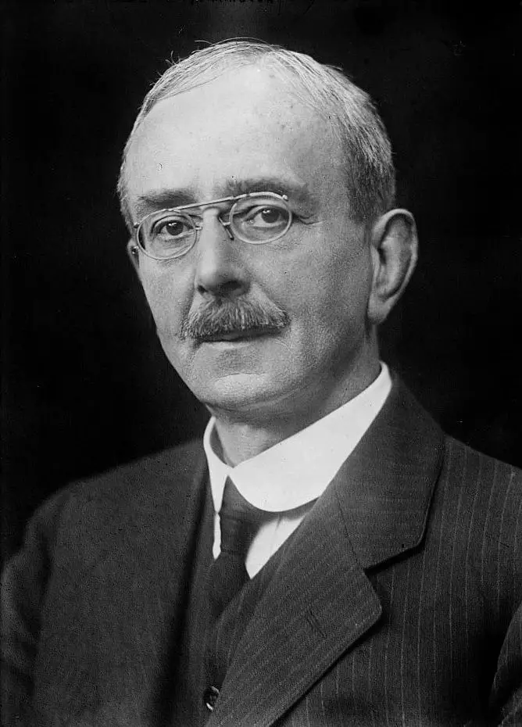
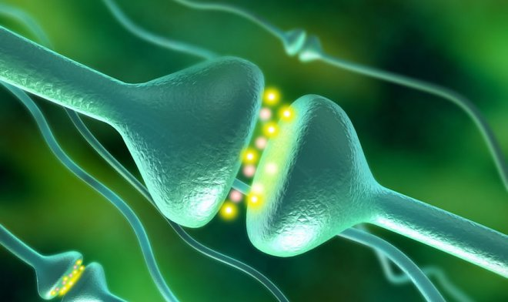
«Синапс» және «синаптикалық беріліс» терминдерін физиологияға 1897 жылы Ч. Шеррингтон енгізді.
Синапс – нейроннан басқа нейронға немесе нейроннан эффекторлық жасушаға сигналдың берілуін қамтамасыз ететін орталық жүйке жүйесінің морфофункционалды құрылымы.
Ч. Шеррингтон

Slide 3
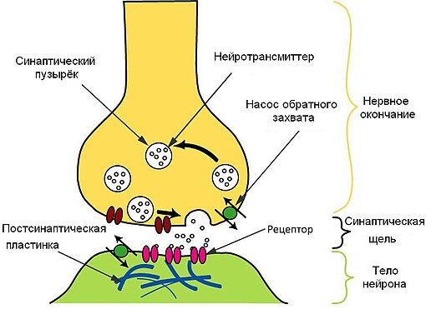
Синапстың құрылысы

Slide 4
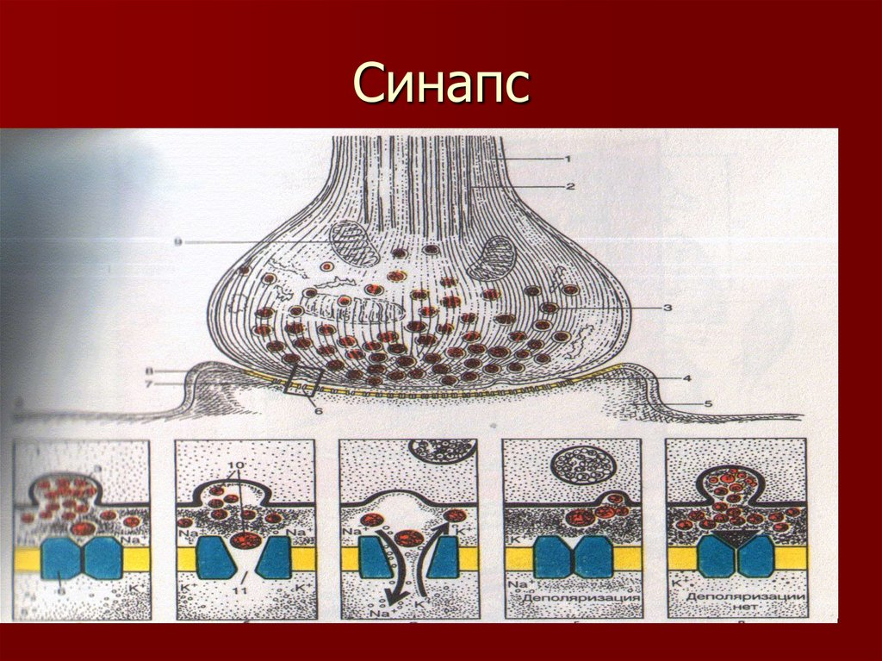

Slide 5
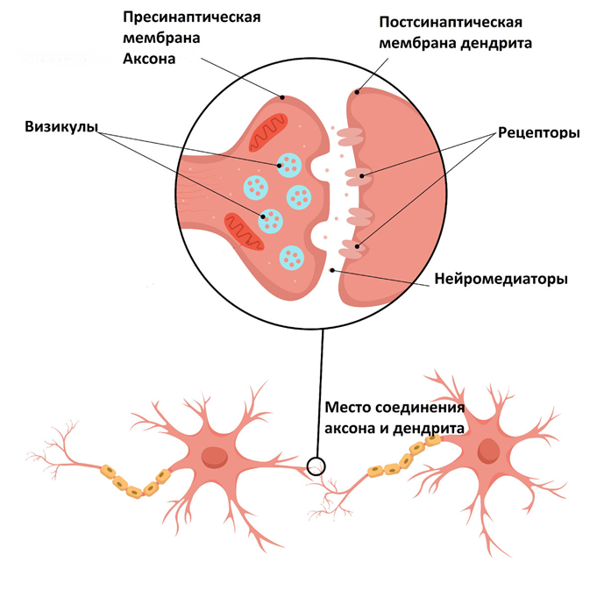
Синапстың құрылысы
Синапс 3 бөлімнен тұрады: пресинапстық (синапстың алдындағы), синапс саңлауы және постсинапстық (синапстың соңындағы) бөлімдер.
Синапстың құрылысы
Аксон
Митохондрий
Синапс көпіршігі
Пресинапстық мембрана
Постсинапстық мембрана
Медиатор қабылдағышы
Синапстық саңдау
Дендрит

Slide 6
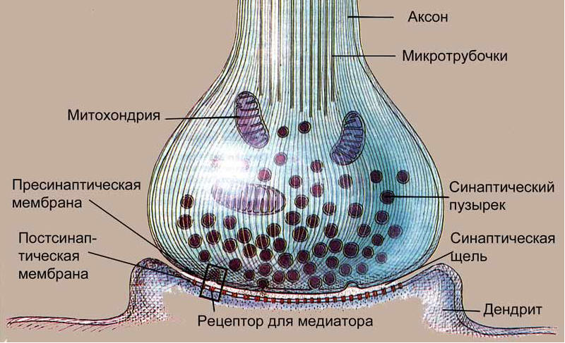
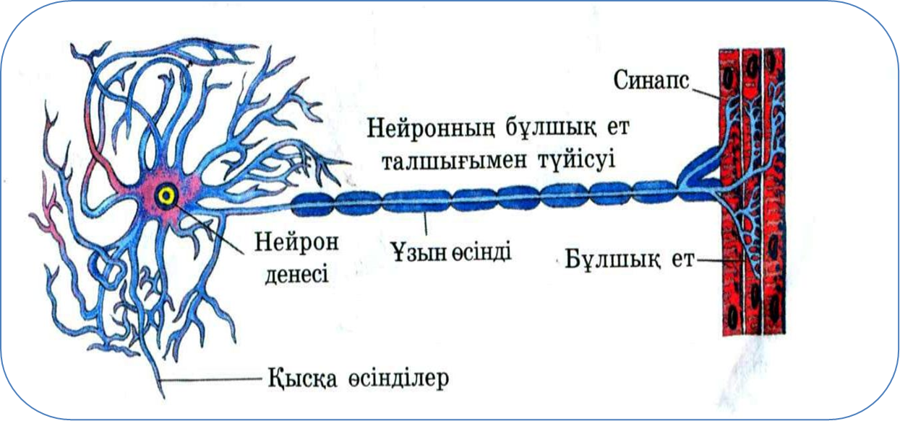
Қазіргі кезде жұлын мен мидың түрлі бөлімдерінде 2 түрлі синапстар бар екені анықталды: қоздырушы және тежеуші синапстар.
Орталық жүйке жүйесіндегі тежеуші нейрондардың аксондарының ұштарында тежеуші медиатор болады да, ол қабылдаушы нейронға тежеп әсер етеді. Ми сыңарларының қыртысындағы нейрондарда амин май қышқылы (ГАМК) тежеуші медиатор ролін атқарады.
Әрбір нейронның денесіндегі синапстардың саны 100, тіпті бірнеше мыңға дейін болуы мүмкін. Ал әрбір нерв талшығы 10 мыңға дейін синапс түзе алады.

Slide 7
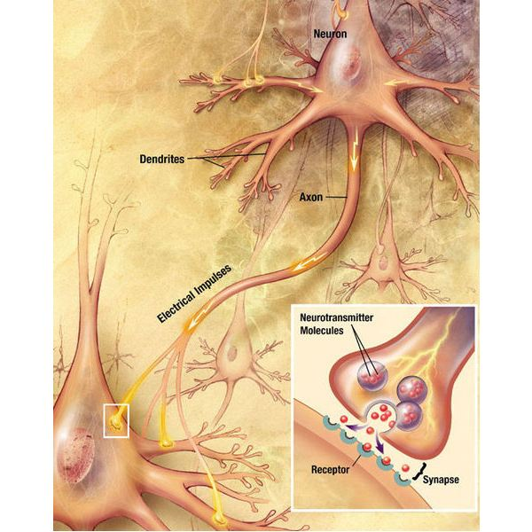

Slide 8
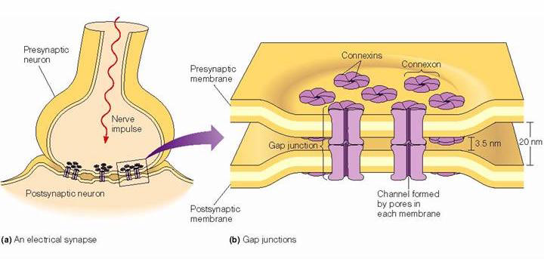

Slide 9
Әрбір нерв клеткаларында көптеген тежеуші және қоздырушы синапстар болады. Бұл нерв әрекеттерінің бір-бірімен байланысты қызмет атқаруын қамтамасыз етеді.
Нерв талшығы арқылы келген қозу синапстық көбіктегі медиатордың пресинапстық мембранасынан өтіп, синапс аралығына құйылуына түрткі болады. Ол медиатор синапс аралығындағы клеткаралық сұйықта диффузды түрде тарап, постсинапстық мембрананы тітіркендіреді. Постсинапстық мембранада медиатордың әсері қайтадан қозуға айналады.
Адамның миы нәтижелі еңбек еткен сайын оның синапстары көп болады. Сондықтан жаңа туған нәрестелерде синапстар аз болып, ер жеткен сайын көбейе түсіп, ересек адамда өте көп болады.

Slide 10
Синапстардың жіктелуі:
орталық синапс;
Орналасуы бойынша;
Онтогенезде дамуы бойынша;
Соңғы әсері бойынша;
Сигналдың таралу механизмі бойынша
шеткі синапс;
Химиялық;
тұрақты
Электрлік
динамикалық
Аралас
Қоздырушы
Тежеуші

Slide 11
Синапстар, синапс түрлері
Нейрондар бір-бірімен синапстар арқылы байланысады, олар пресинапстық мембранамен қапталған нерв ұшынан, синапстық саңылаудан және нейронның денесінде немесе дендриттерінде орналасқан постсинапстық мембранадан тұрады.
Синапстардың түрлері
Аксосомалық (аксон + дене)
Аксодендриттік (аксон + дендриттер)
Аксо – аксондық
Дендро-дендриттік

Slide 12
Пресинапстық көпіршіктерде химиялық белсенді заттар медиаторлар болады. Импульсты өткізген кезде медиаторлар көпіршіктерден босап шығып синапстық саңылауды толтырады. Медиаторлар постсинапстық мембрананың өткізгіштігін жоғарылатады. Импульс постсинапстық шетке өткеннен кейін медиаторлар бұзылады және саңылау босап қалады. Синапстардың маңызды қасиеттерінің бірі – импульсты бір нейронның аксонынан басқа нейронның денесіне немесе дендриттеріне бір бағытта өткізу. Осы қасиет рефлекстік доғаның негізіне салынған.

Slide 13
Химиялық синапс
Синапстар арқылы қозу өтудің екі механизмін айырады: электрлік және химиялық. Ең көп тарағаны химиялық синапстар, содан соң –электрлік синапстар, ең азы – аралас синапстар. Электрлік механизмді синапстар қарапайым нерв жүйесі бар жануарларда басым болады. Синапстың қай механизм арқылы қозу өткізетіндігі көп жағдайда синапстық саңлаудың диаметрі айқындайды. Химиялық синапстарда оның шамасы 10-20 нм –дей. Пресинапстық тоқ саңылауға жеткенде ондағы төменгі кедергіге байланысты жайылып, күші кемиді де, субсинапстық мембранаға оның небәрі 0,0001 бөлігі өтеді. Ал бұл мембраналық потенциалдың қозу тууға жететіндей өзгерісін өрбіте алмайды. Сол себептен де химиялық синапста қозудың берілуі химиялық заттардың (медиаторлардың) қатысуымен жүзеге асады.

Slide 14
Химиялық синапстардың классификациясы:
а) жанасу формасы бойынша – терминалдық (колба тәрізді байланыстар) және өтпелі (аксонның варикозды кеңеюі);
б) медиатордың табиғаты бойынша холинергиялық (медиатор ацетилхолин), адренергиялық (норепинефрин, кейбір жағдайларда адреналин), дофаминергиялық (дофамин), серотонергиялық (серотонин), ГАМҚ (медиатор гамма-аминобутир қышқылы), глицинергиялық (глицин) (глу), глутамат ), пептидергиялық (медиатор пептидтер), пуринергиялық (медиатор - АТФ), азотергиялық (медиатор - азот оксиді NO) және т.б.

Slide 15
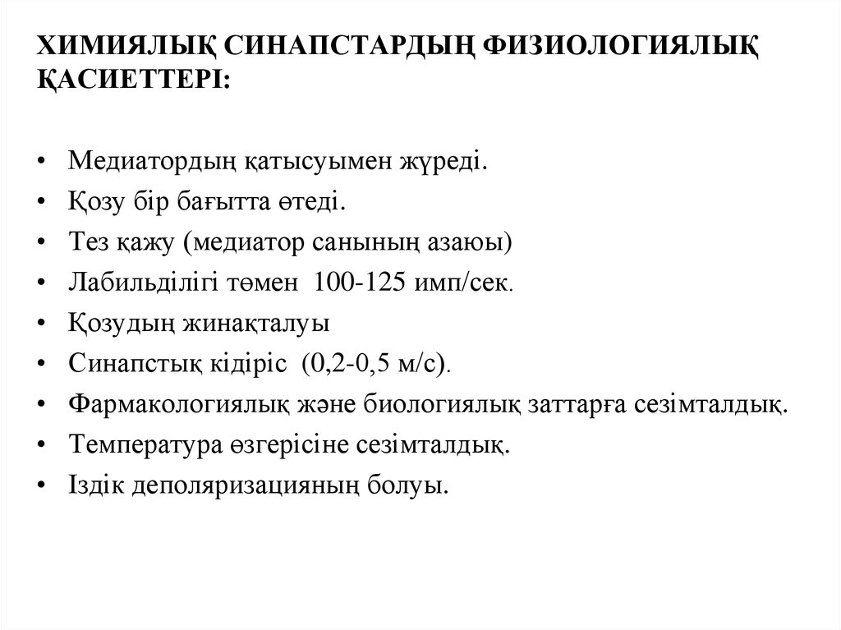

Slide 16
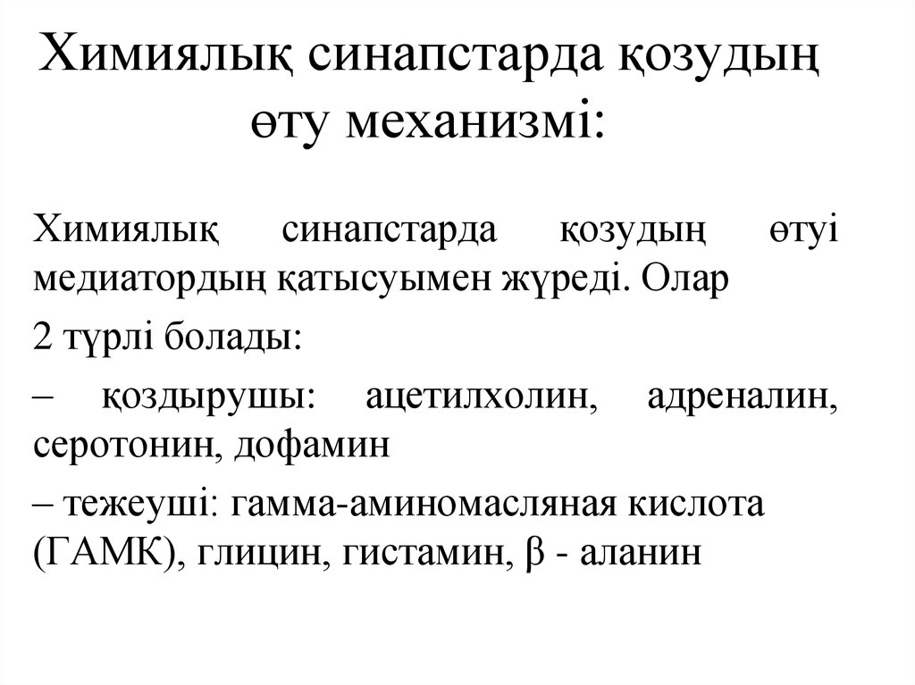

Slide 17
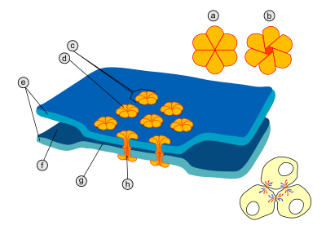
Электрлік синапстар (эфапстар).
Олар негізінен ми бағанасында локализацияланған, соның ішінде үшкіл нервтің мезенцефалиялық ядросының нейрондары арасында, сондай-ақ Дейтерстің вестибулярлық ядросының нейрондары мен сопақша мидағы төменгі ядролары арасында кездеседі.
Саңылаудың құрылымы: а - тұйық күйдегі коннексон; b — ашық күйдегі коннексон; в - мембранаға енгізілген коннексон; d — коннексон мономері, е — плазмалық мембрана; f – жасушааралық кеңістік; g – электрлік синапстағы 2-4 нанометр саңылау; h—гидрофильді коннексон каналы.

Slide 18
Электрлік синапс
Электрлік синапстардағы саңылау диаметрі 2- 4 нм-ден артпайды. Онымен қоса бұл саңылауларда диаметрі 1-2 нм-дей болатын белокты молекуладан тұратын, пресинапстық мембрана мен субсинпстық мембранаға бойлай еніп оларды өзара байланыстыратын көпіршелер – каналдар болады. Каналдар біраз бейорганикалық иондардың, кейбір майда молекулалардың бір жасушадан екіншілеріне өтуіне көмектеседі. Осындай синапстарда электрлік кедергі өте аз болады да, пресинапстық ток күші әлсіреместен постсинапстық жасушаға өтеді.

Slide 19
Электрлік физикалық қасиеттері:
Қозуды электрмен өткізу
Екіжақты өткізу
Жоғарғы лабилдігі
Синапстың кешігуі болмауы
Тек қоздырғыш әсері.

Slide 20
Нейротрансмиттер өндірісінің бұзылуы - адамдар арасында жиі кездесетін құбылыс. Бұл жағдайда медиатор тапшылығы жағдайында байқалатын негізгі белгілер оның қызметімен анықталады:
Осылайша, ацетилхолин синтезі бұзылған кезде миастения және кәрілік деменция (Альцгеймер ауруы) дамиды;
дофамин өндірісінің бұзылуы Паркинсон ауруы мен шизофренияның дамуын тудырады;
• норадреналин мен серотонин өндірісі бұзылса, депрессия, галлюцинация, ұйқының бұзылуы байқалады;
гистамин өндірісінің төмендеуі вегетативті бұзылуларды тудырады;
• глутаматтың төмендеуі – эпилепсия, қозғалыс бұзылыстары, есте сақтау қабілетінің бұзылуы, дегенеративті бұзылулар;
глициннің төмендеуі – конвульсиялық синдром;
ГАМҚ төмендеуі – хорея, тырыспа синдром, депрессия;
•АТФ төмендеуі – ауырсыну сезімталдығының бұзылуы, қан тамырларының бұзылуы;
аденозиннің төмендеуі – тырыспалық күйлер

Slide 21
Біртұтас нерв жүйесі
топографиялық ұстаным
Орталық Шеткі
Ми Түбіршіктер, түйіндер,
Жұлын нервтер, тармақтар,
өрімдер, нерв ұштары

Slide 22
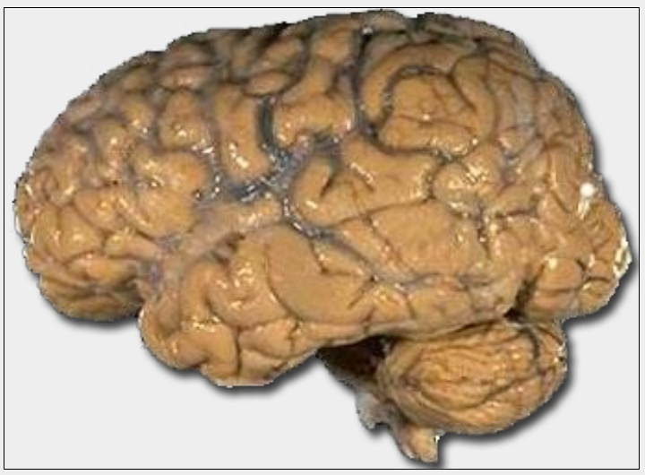
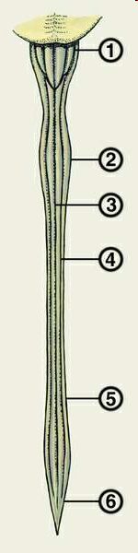
Орталық нерв жүйесі

Slide 23
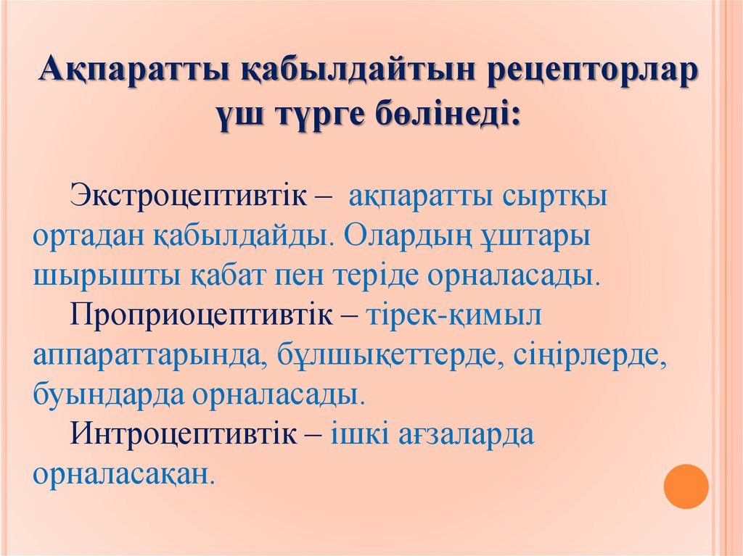

Slide 24
Нерв жүйесінің жіктелуі
Біртұтас нерв жүйесі
(анатомиялық- қызметтік ұстаным)
Сомалық Вегетативтік
(анималдық, жануартекті) ( висцералды, автономды,
өсімдіктекті)
Кимыл-тірек
апп.
Симпатикалық Парасимпатикалық
жүрек, ішкі ағзалар

Slide 25
Вегетативтік, немесе автономдық н.ж. – барлық ішкі ағзаларды, эндокриндік жүйе мен тері бұлшықеттерің, жүрек пен тамырларды, яғни организмнің ішкі ортасын түзетін ағзаларын нервтендіреді.
Нерв жүйесінің қанқа мен кейбір ішкі ағзалардың (тіл, көмей, жүтқыншақ) ерікті бұлшықетін нервтендіретін анимальды н.ж.(сомалық).

Slide 26
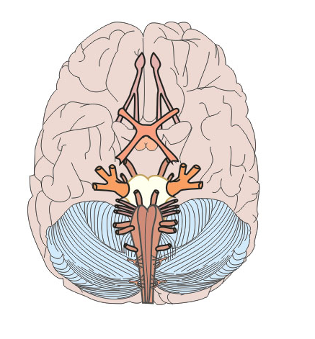
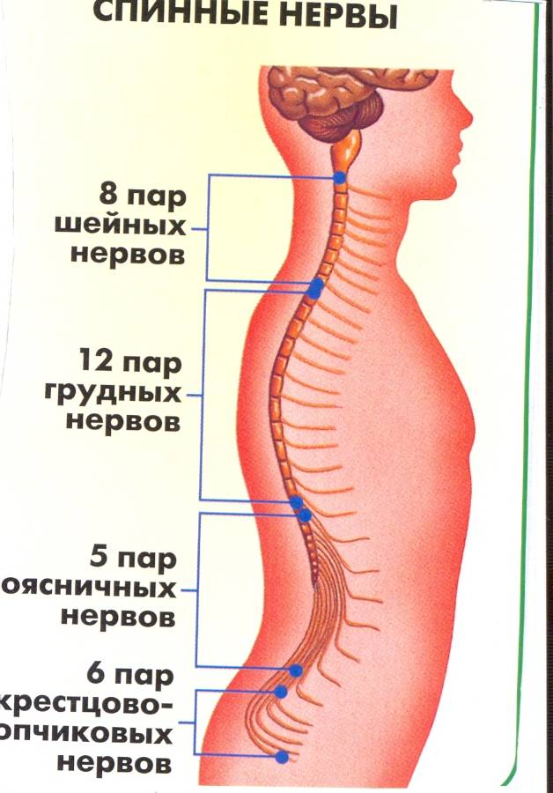
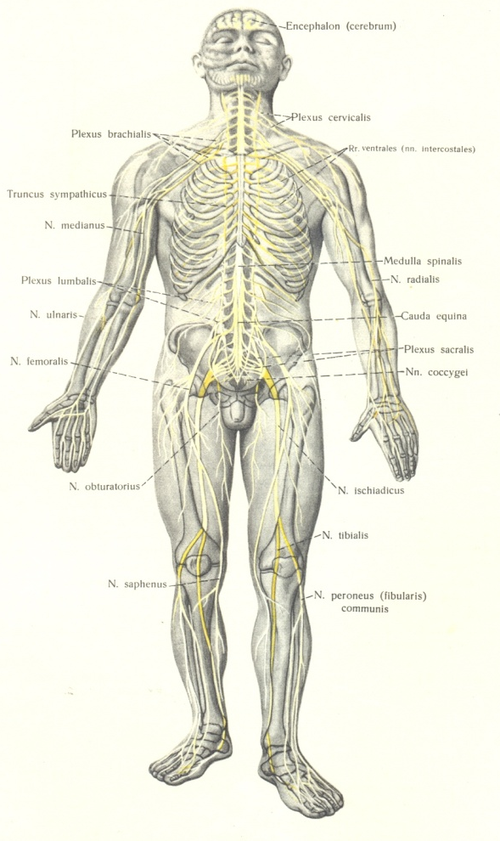
Шеткі нерв жүйесі

Slide 27
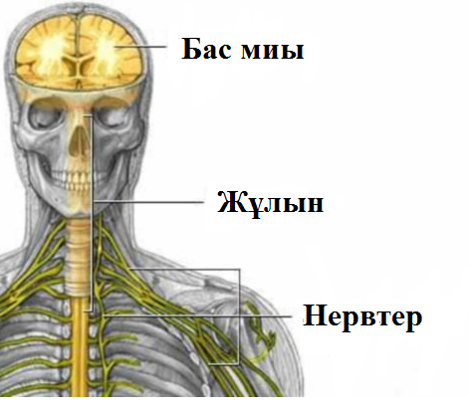
Орталық жүйке жүйесі
Адамдарда, омыртқалы жануарларда орталық жүйке жүйесін (ОЖЖ) бас миы мен жұлын құрайды. Тірі организмді құрайтын түрлі органдар жүйелерінің қызметтерін үйлестіріп, реттеп отырады. Осы қызметтерді ОЖЖ жұлын жүйкелері (31 жұп) мен ми жүйкелері (12 жұп) арқылы атқарады. Бұл жүйкелер омыртқааралық және вегетативтік жүйке түйіндерімен бірге шеткі жүйке жүйесін құрады.

Slide 28
Әр түрлі рецепторлардан тітіркену процесінде пайда болатын жүйке импульстары орталыққа тепкіш (афферентік) жүйке талшықтары арқылы Орталық жүйке жүйесіне келеді. Бұл жерде импульс мәліметтері өңделіп, Орталық жүйке жүйесінің орындаушы бөлімдері – орталықтан тепкіш (эфференттік) жүйке талшықтары арқылы “бұйрықты” тиісті орнына жеткізеді. Нәтижесінде Орталық жүйке жүйесінің ең негізгі қызметі – рефлекстің жүзеге асуын қамтамасыз етеді. Орталық жүйке жүйесінің қалыптасуы – Орталық жүйке жүйесінің өз ішіндегі, сондай-ақ, оны организмнің барлық органдары және тіндерімен байланыстыратын өткізгіш жолдардың пайда болуына әкеледі. Орталық жүйке жүйесінде сомалық (анималдық) және вегетативтік жүйке жүйелерінің орталықтары орналасқан.

Slide 29
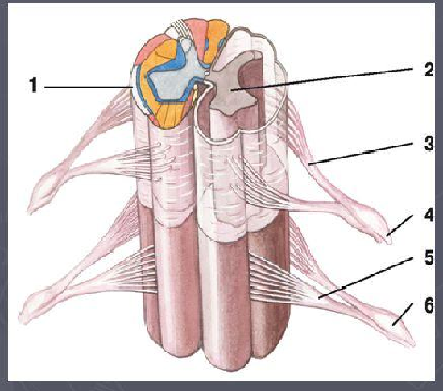
Жұлын омыртқа өзегінде орналасқан, ұзындығы ересек адамдарда жарты метрге жуық, салмағы 37-38 г. Жұлынның жоғарғы ұшы сопақша мимен жалғасады да, төменгі ұшы І және ІІ бел омыртқа тұсында бітеді. Адамның жұлыны 31-33 сегменттен тұрады: 8 мойын, 12 арқа, 5 бел, 5 сегізкөз және 1-3 құйымшақ бөлімдері. Әр сегменттен қос-қостан шыққан жүйке түйіндері екі жұлын жүйкелеріне айналады (орталыққа тебетін (сезгіш) және орталықтан тебетін (қозғаушы) жүйкелер). Жалпы жұлыннан 31 жұп жүйке тарайды. Жұлын жүйкелері жұлын өзегінен шығып (І жұптан басқасы) дененің терісін, аяқ-қолдарын, дене тұлғасының бұлшықеттерін жүйкелендіреді.
1-Ақ зат
2-Сұр зат
3-Артқы сезгіш талшық
4-Жұлын жүйкелері
5-Алдыңғы сезгіш талшық
6-Жұлын ганглийі

Slide 30
Құрсақтағы нәрестенің бір айлық кезінде жұлынның ұзындығы омыртқа жотасымен бірдей болады. Өсе келе омыртқадағы жұлын жаңа тауылған нәрестеде III бел омыртқа тұсында болса, ересек адамдарда II бел омыртқа тұсына дейін қысқарады.
Жұлын 10 жасқа келгенде екі есе ұзарады. Оның өсуі алғашқы жылы қарқынды жүреді де, 4-6 жасқа келгенде жұлынның дамуы аяқталуға жақын қалады. Дегенмен оның толық жетілуі 20 жасқа жуықтағанда аяқталады.
Нәрестелерде жұлынның массасы 5,5 г., 1 жаста шамамен 10 г., 3 жаста – 13 г., 7 жаста – 19 г., ересектерде – 34-38 г.

Slide 31
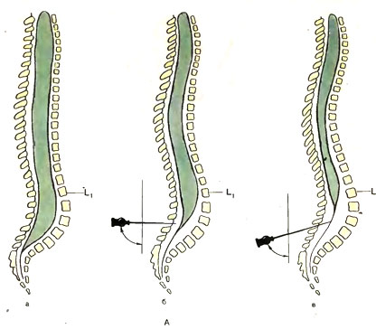
Жұлынның дамуы. а-эмбрион 5 ай; б-жаңа туылған нәресте; в- 6 жастағы бала.

Slide 32
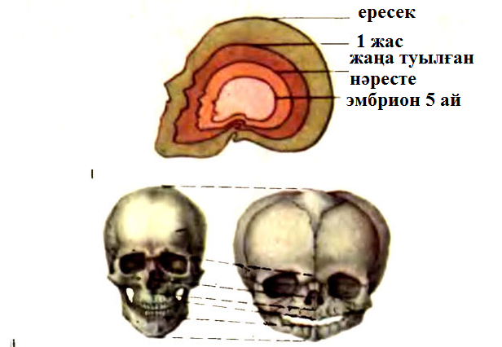
Ұрықтың нерв жүйесі эмбриональді дамудың алғашқы кезеңдерінде басталып, туылғаннан кейінгі алғашқы жылдарына дейін жалғасады. Ұрықта нерв пластинкасы, одан нерв астаушасы, содан соң нерв түтікшесі дамиды.
Жаңа туылған нәресте мен ересек адамның бас сүйектерінің пропорциясы

Slide 33
1 апталық ұрықтың нерв түтікшесі біршама қалыңдайды. Дамудың 3-аптасында нерв түтікшесінің бас бөлімінде үш алғашқы ми көпіршіктері (алдыңғы, ортаңғы, артқы) түзіледі. Одан бас миының негізгі бөлімдері дамиды: алдыыңғы, ортаңғы және артқы. Сонан соң артқы және алдыңғы ми көпіршіктерінің әрқайсысы 2-ге бөлшектенеді, нәтижесінде 5 ми көпіршіктері түзіледі: аралық, ортаңғы, артқы, алдыңғы және сопақша. Алдыңғы ми көпіршіктерінен бас миының жарты шарлары мен қыртысасты ядролар, аралықтан – аралық ми (көру төмпешігі, төмпешікасты, гипоталамус), ортаңғы бөлімнен ортаңғы ми (төрт төмпешік, ми аяқшалары), артқы бөлігінен көпірше мен мишық, сопақшадан сопақша ми дамиды.

Slide 34
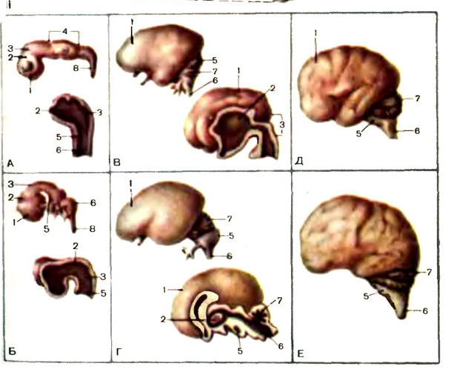
Бас миының онтогенезі. Ұрықтың дамуы ( апта бойынша): А, Б-4-7; B-И; Г-16; Д-32-34; Е-жаңа туылған нәресте; 1-алдыңғы ми; 2-аралық ми; 3-ортаңғы ми; 4-артқы ми; 5-ми көпірі; 6-сопақша ми; 7-мишық.

Slide 35
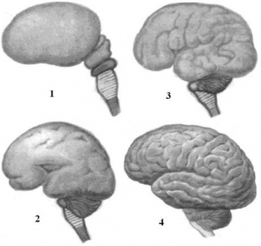
Құрсақішілік дамудың 3-айында ОЖЖ-нің негізгі бөлімдері анықталады: жарты шарлар, ми бағаны, ми қарыншалары мен жұлын. 5-айында үлкен жарты шарлар қыртысының сайшалары диффференцияланады: маңдай, самай, төбе, шүйде, бірақ ми қыртысы толық дамымайды. 6-айда жоғарғы бөлімдердің ми бағаналық-жұлындық бөлімдерге функционалды басымдылығы айқын көрінеді.
1-екі айлық эмбрионның миы;
2-бес айлық эмбрионның миы;
3-жаңа туылған нәрестенің миы;
4-ересек адамның миы.

Slide 36
Балалардың жүйке жүйесінің ерекшеліктері
Нерв жүйесінің қалыптасуы әсіресе, 1 жасқа дейінгі балаларда байқалады. Күн сайын өзгерістер болады:
1 айында байыпты күлкі пайда болады;
2-айындағы алғашқы күлкісі;
3 айында әртүрлі дыбыстар шығарады;
4 айында отыруға талпынады;
5-6 айында отырады;
7 айында еңбектейді;
8 айында әртүрлі тамақтарды өзі жеуге тырысады;
9 айында әртүрлі іс қимылдарды қайталайды;
10 айында өзі тұрады
11 айында ойыншықтармен емес, адамдармен ойнайды
1 жасында жүреді.
Өсе келе сөйлеуді үйренеді. 3 жасында 1500-дай сөз үйренеді.

Slide 37

Қартаю кезіндегі нерв жүйесінің өзгеруінің ерекшеліктері:
Қартаю кезінде нейрондардың азаюы 25-46%. 70-80 жаста 40-50 жастағы адамдармен салыстырғанда жұлын түйіндеріндегі нерв клеткаларының саны 30%-ке азаяды. Бас миының салмағы азаяды, қатпарлар жұқарады, ми сайшалары тереңдейді.
Организмнің қартаю кезінде нерв клеткаларында қартаю пигменті липофусцин жинақталады.
Рефлекторлық функцияның жылдамдығы тежеледі, байқағыштық қабілеті төмендейді, есте сақтау қабілеті төмендейді, нервтік қозғыштық жылдамдығы бәсеңдейді.

Slide 38
